Slide 1


Оценка конформационного состояния гемоглобина и эритроцита при патологиях
Каргинские чтения
Всероссийская научно-техническая конференция молодых учёных
Секция «Физика»
Докладчик: Слатинская Ольга
Научный руководитель: д.б.н., профессор Максимов Г.В.
Московский государственный университет им. М.В.Ломоносова, Москва
Биологический факультет, кафедра биофизики
Тверь, 2022

Slide 2
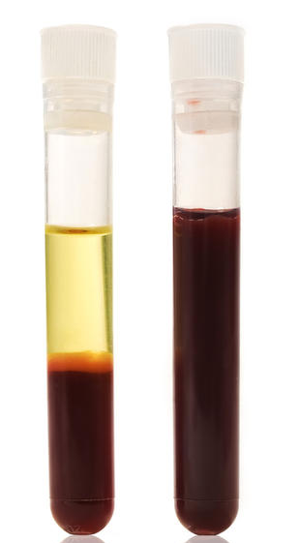
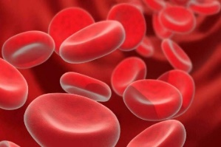
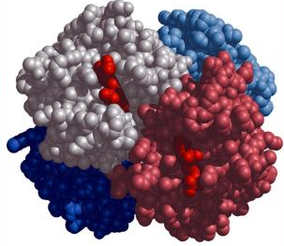
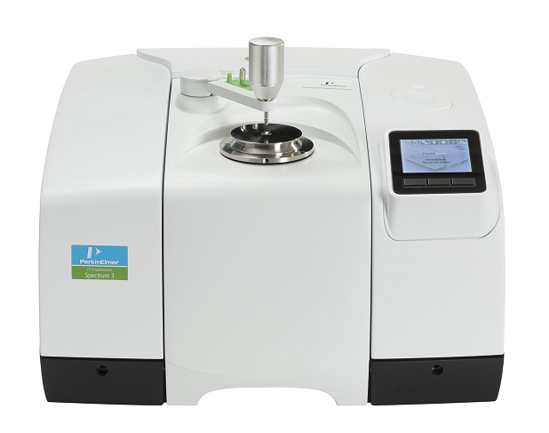
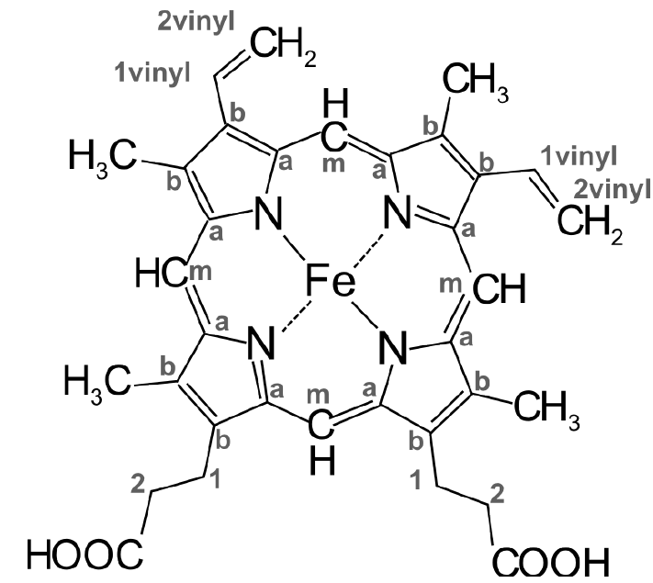
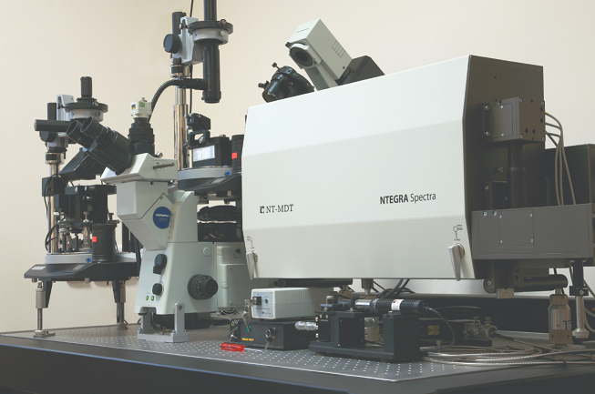
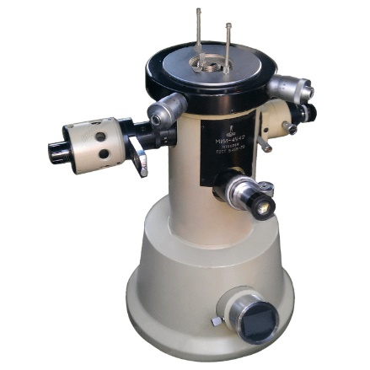
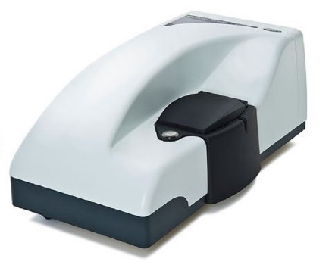
Материалы и методы
Глобин
PBS (pH 7.4):
4мМ Na₂HPO₄
1мМ NaH₂PO₄
145мМ NaCl
5мМ KCl
1мМ MgSO₄
5 мМ C₆H₁₂O₆
10мМ СаСl₂
PBS (pH 7.4):
4мМ Na₂HPO₄
1мМ NaH₂PO₄
Эритроциты
Кровь
Эритроциты
Гемоглобин
ИК-спектрометр
Гем
ЛИМ
ζ-потенциал
КР-спектрометр
DOI: 10.1002/cphc.201402598
Notes:
В качестве объекта исследования использовались эритроциты и выделенный гемоглобин человека. В качестве коагулянта использовали гепарин. После выделения, эритроциты и гемоглобин помещали в фосфатный буфер с рН 7.4. Эксперименты проводил в течении 4 часов после выделения, образцы хранили при +4С.
После выделения, из образцов вытесняли кислород смесью оксида азота и углекислого газа при постоянном перемешивании в течении 20 минут. Насыщение кислородом проходило при тех же условиях. После чего образцы помещали в герметично закрытые гематокритные капилляры и использовались для исследований.
(газовой смеси азота и 0.04% СО₂ (ПГС-сервис, Россия) при объеме 2 мл (Ht = 40%). Вытеснение проводилось при комнатной температуре, в течении 20 минут при постоянном перемешивании при скорости потока 0.1 л/мин. Насыщение эритроцитарной массы кислородом проводилась параллельно при скорости потока воздуха 0.1 л/мин.
Контроль парциального давления газовой смеси азота и кислорода осуществляли при помощи платинового электрода (полярографический метод). При этом, максимальное содержание кислорода в воздухе (22%) соответствовало -0.39 мВ, а полное вытеснение кислорода соответствовало значению -9.19 мВ.)
Регистрация спектра комбинационного рассеяния осуществлялась в диапазоне 800-3100 см⁻¹, при использовании лазера 532 нм, что позволяет зарегистрировать изменения конформации в области отпечатков пальцев гемоглобина и в высокочастотной области, в которой присутствует отклик от аминокислот гемоглобина.
Ранее, в литературе исследовались изменения в низкочастотной области спектра КР, в которой видны изменения во взаимодействии железа гема и гистидина глобина. В то же время, изменения в высокочастотной области оставались без внимания.
Использование зеленого лазера позволяет избавиться от существенного вклада от липидов мембраны эритроцитов в высокочастотной области сигнала. Таким образом, изменения в высокочастотной области спектра главным образом связаны с конформационными изменениями гемоглобина.

Slide 3
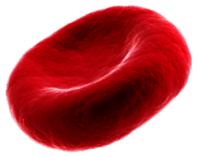
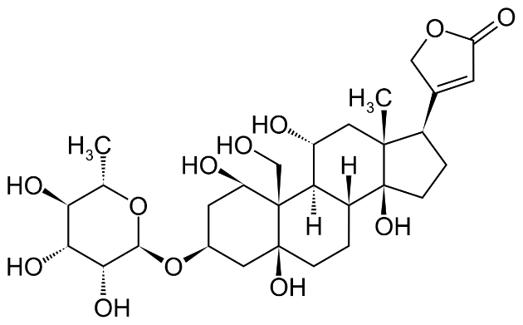
Изменение объема эрироцитов
КР-спектроскопия
ИК-спектроскопия
+
AmideI/AmideII
Notes:
Через час после добавления уабаина, изменения главным образом отмечены для валентных колебаний пирролов и винильных групп. При этом, отсутствуют достоверные изменения в валентных колебаниях аминокислот.
Отметим, что влияние уабаина на конформацию гема растет с увеличением времени инкубации. Аналогично, происходит изменение конформации по триптофановой флуоресценции.

Slide 4

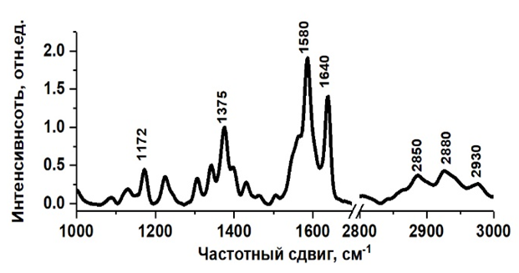
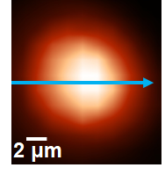
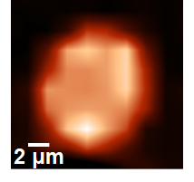
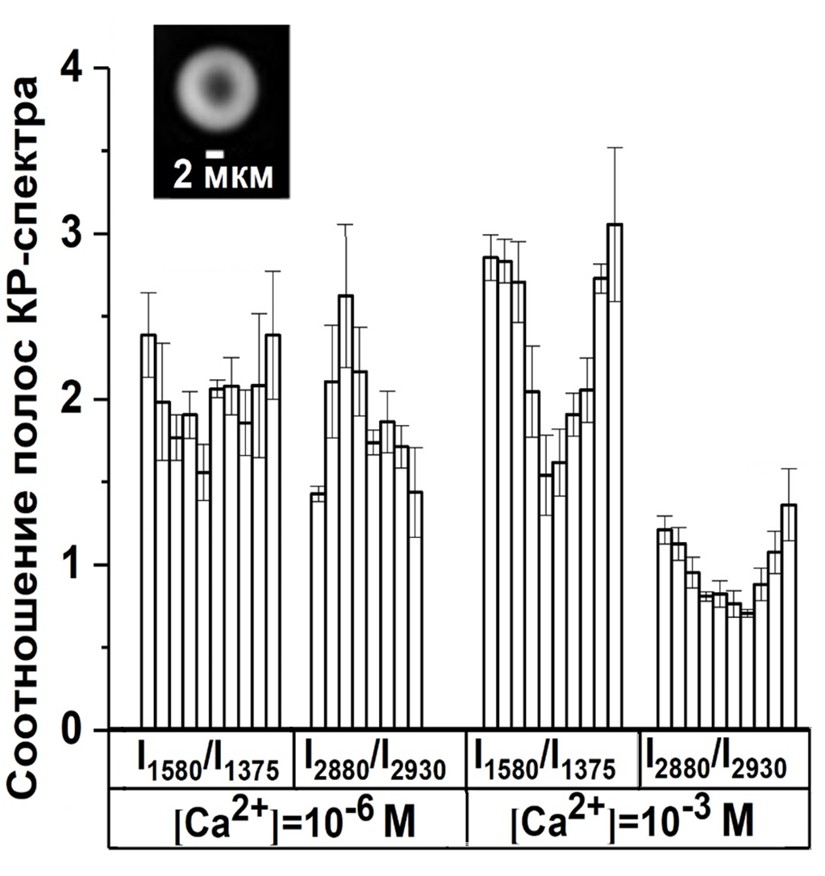


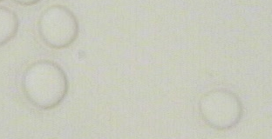
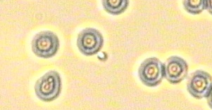
Изменение [Ca²⁺]_{out} эритроцита
[Са²⁺]_{out} = 10⁻⁶ М
[Са²⁺]_{out} = 10⁻³ М
КР-картирование
sO₂ = const
КР-картирование
I₁₅₈₀/I₁₃₇₅ | Относительная способность Гб выделять лиганды
I₂₈₈₀/I₂₉₃₀ | ↑ при ↑ упорядоченности СH_{n}-групп
ИК-спектроскопия +
Пикосекундная флуоресценция Trp
ЛИМ
ЛИМ
1 мкм
1 мкм
Оптическое изображение 20х
Оптическое изображение 20х
AmideI/AmideII
Notes:
Снижение экстраклеточного Са²⁺ до 1 мкМ, приводит к модельному состоянию с перераспределением Гб в клетке при отсутствии изменения её формы и объема. Так, для 1 мМ Са характерно распределение интенсивности сигнала ближе к краям клетки, а для 1 мкМ – к центру клетки. Вероятно, изменение конформации Гб и белков связано с изменением поверхностного заряда и более концентрированном расположении Гб около мембраны.

Slide 5
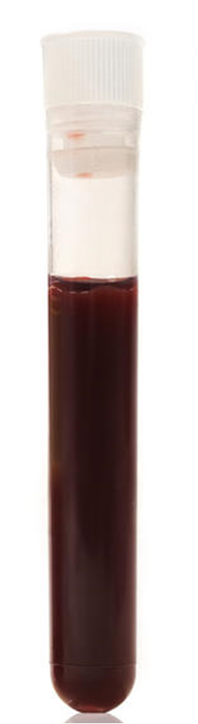
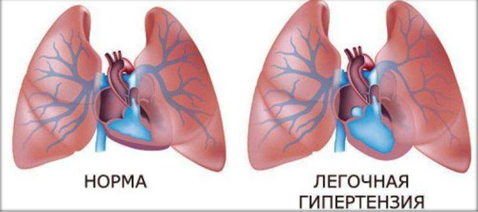
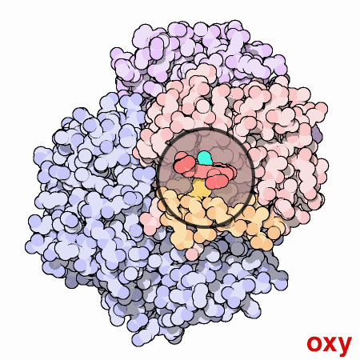
Конформация Гб при ИЛГ
дГб: 1355; 1550 см⁻¹
оГб: 1375; 1580 см⁻¹
оГб
дГб
Notes:
В соответствии с лабораторными экспериментами, было проведено доклиническое исследование крови и эритроцитов больных ИЛГ. Было показано, что в эритроцитах цельной крови и суспензии без компонентов плазмы, конформация гема отличается от контрольной группы. Согласно полученным данным, длительное пребывание эритроцитов в гипоксической среде приводит к изменению конформации гема – колебания пирролов более выражены по отношению к колебаниям винильных групп. При этом, вклад валентных колебаний метиновых мостиков снижается относительно контроля, что указывает на конформацию гема, похожую на плоское седло. Вероятно, данные изменения могут быть связаны со сниженной текучестью мембраны и деформируемостью эритроцитов (что затрудняет их проход по тонким капиллярам).
А ещё есть больной с нарушением липидного обмена…

Slide 6
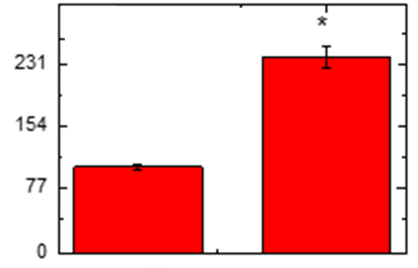
Изменения при лизосомальном накоплении
V, мкм³
Контроль
Накопление липидов
I₁₅₈₀/I₁₃₇₅
I₁₅₈₀/I₁₅₅₀
I₂₈₈₀/I₂₉₃₀
Накопление неутелизированных липидов
Лизосомальные болезни накопления
оГб
дГб

Slide 7
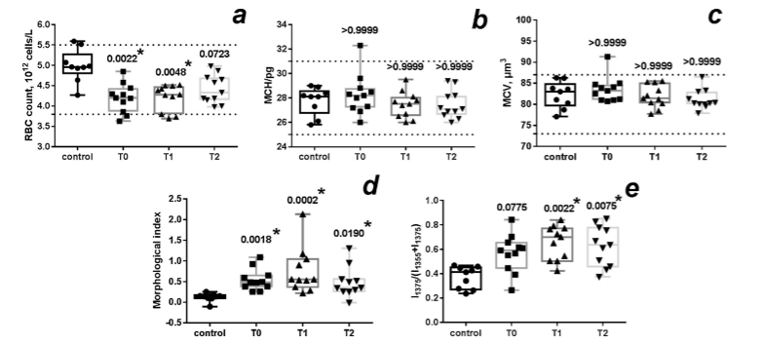
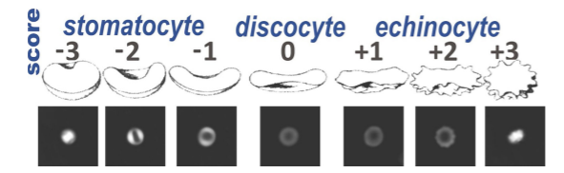
Дефицит гормона роста
Соматотропин
DOI: 10.1016/j.pathophys.2017.09.002

